Slide 1

SOCIAL USER CLUSTERING
PROYECTO FIN DE GRADO
GRADO EN INGENIERÍA INFORMÁTICA
Realizado por: Héctor Palencia Sánchez
Dirigido por: Dr. Gonzalo Mariscal Vivas

Slide 2
State of the art
Resultados del proyecto
01
04
Objetivos
Discusión y conclusiones
02
05
Desarrollo del proyecto
Futuras líneas de trabajo
03
06
CONTENIDOS
1.1 Contexto y justificación
1.2 Planteamiento del problema
4.1 Primeros resultados
4.2 Filtrados
4.3 Casos de estudio
2.1 Objetivo general
2.2 Objetivos específicos
5.1 Limitaciones vs Beneficios
5.2 Conclusiones
3.1 Herramientas investigadas
3.2 Metodología y planificación
3.3 Fases del desarrollo
6.1 Mejoras potenciales del proyecto

Slide 3
01
STATE OF THE ART

Slide 4
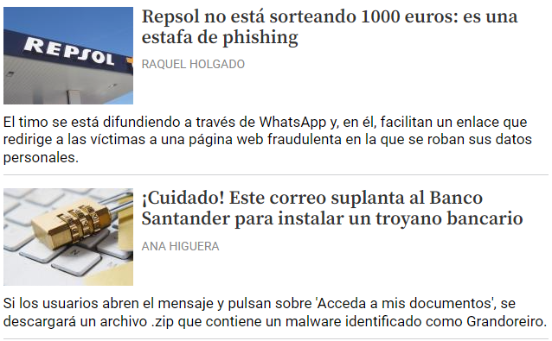
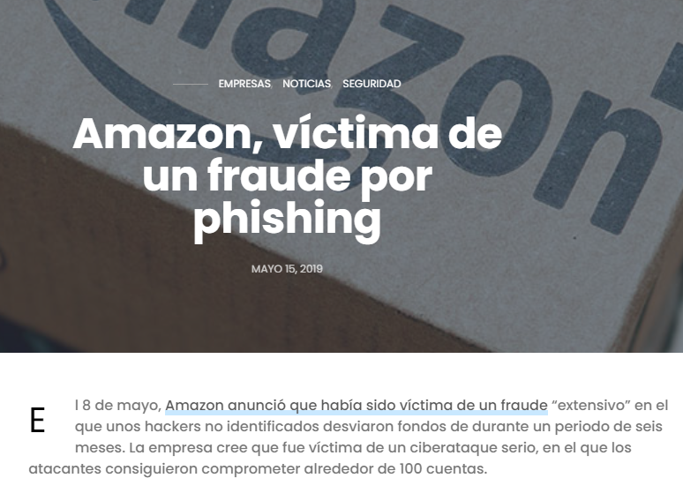
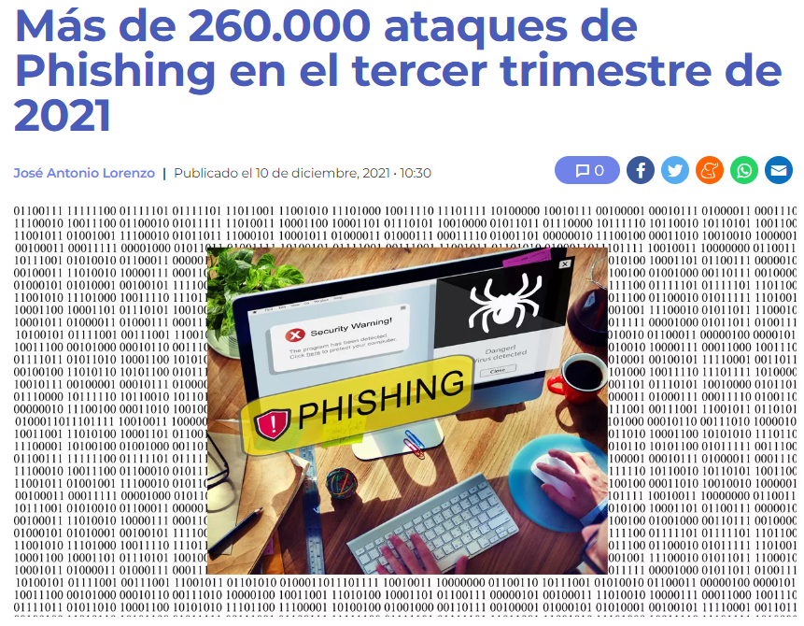
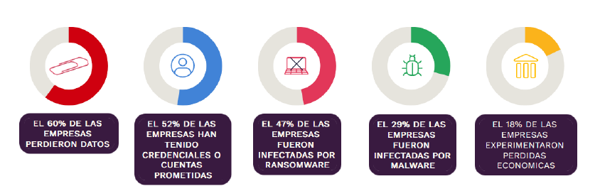
1.1 CONTEXTO Y JUSTIFICACIÓN
Estadísticas de phishing a empresas en 2021 (Tessian, 2021)

Slide 5
1.2 PLANTEAMIENTO DEL PROBLEMA
Problema
Solución
La amenaza que supone el phishing y la falta de concienciación al respecto
Diseñar una metodología flexible que permita mejorar las campañas de concienciacón

Slide 6
02
OBJETIVOS

Slide 7
2.1 OBJETIVO GENERAL
MEJORAR LA SEGURIDAD
Desarrollar una herramienta para mejorar la prevención frente a ataques de phishing

Slide 8


2.2 OBJETIVOS ESPECÍFICOS
OSINT
Limpieza y filtrado de los datos
Extracción de información publica
Para la extracción de resultados
Definir vectores de entrada
Fomentar una mejora social
Perjudicando a los cibercriminales
Listado de posibles puntos de entrada
Concienciar sobre el phishing
Visualización mediante grafos
Y frenar su avance
Detectar comunidades, conexiones y relaciones entre empresas

Slide 9
03
DESARROLLO DEL PROYECTO

Slide 10










3.1 HERRAMIENTAS INVESTIGADAS
Postman y API alternativa
MongoDB y Studio 3T
TheHarvester y Rocketreach
Descarte de la API de LinkedIn
Planteadas para el almacenamiento de los datos NoSQL
Búsqueda de herramientas de apoyo
APIs Twitter y LinkedIn
Golang
NetworkX y Gephi
Credenciales y pruebas
Investigación para diseño del minero de datos
Estudiadas para la visualización mediante grafos

Slide 11
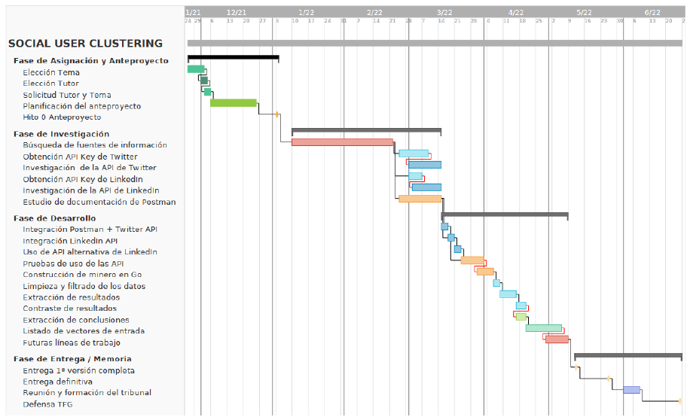
3.2 METODOLOGÍA Y PLANIFICACÓN
Notes:
Metodología ágil, en concreto, Scrum

Slide 12




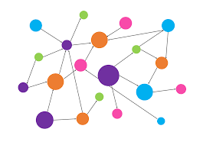
3.3 FASES DEL DESARROLLO
2. Extracción y almacenamiento de datos mediante el minero
3. Procesamiento en Jupyter Notebook
1. Codificación del minero en Golang
4. Tratamiento y modelado en Gephi

Slide 13

3.3.1 CODIFICACIÓN DEL MINERO EN GOLANG
Puntos clave de la implementación:
Models.go
Twitter.go
Makefile

Slide 14



3.3.2 EXTRACCIÓN Y ALMACENAMIENTO DE DATOS
Fases del proceso:
Ejecución del binario
Conexión local con MongoDB mediante Studio 3T
Revisión y exportación de los datos a formato JSON

Slide 15
1,200,000
Millones de usuarios minados

Slide 16


3.3.3 PROCESAMIENTO EN JUPYTER NOTEBOOK
Carga de los JSON en dataframes
3 filtrados
Merge de los dataframes para cada filtrado
Construcción de los grafos (NetworkX)
Exportado de los nodos y aristas de los grafos en formato CSV.

Slide 17
3.3.4 TRATAMIENTO Y MODELADO EN GEPHI
Estado inicial
Cálculo de modularidad de clase
Notes:
OpenOrd y ForceAtlas2

Slide 18
04
RESULTADOS DEL PROYECTO

Slide 19
4.1 PRIMEROS RESULTADOS
Duplicado de nodos y aristas
No se puede detectar ningún vector de entrada

Slide 20
4.1 PRIMEROS RESULTADOS
Notes:
Figura izq: Primeras pruebas aplicando algoritmo OpenOrd + ForceAtlas2 sobre S2 Grupo.
Figura der: Primeras pruebas aplicando algoritmos OpenOrd + ForceAtlas2 sobre Indra.

Slide 21
4.2 FILTRADOS

Slide 22
4.2 FILTRADOS

Slide 23
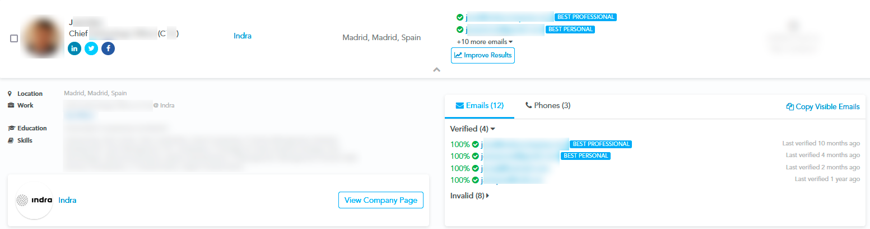
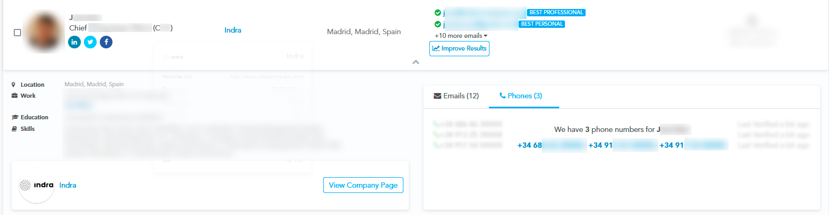
4.3 CASOS DE ESTUDIO

Slide 24
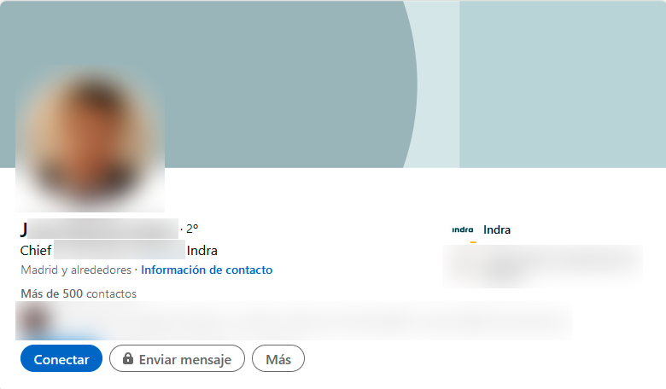
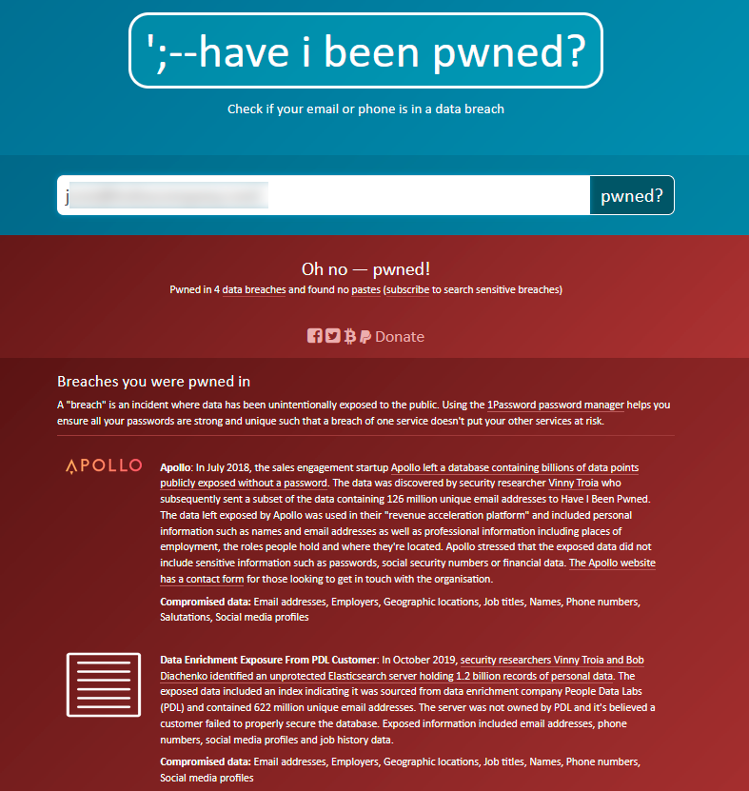
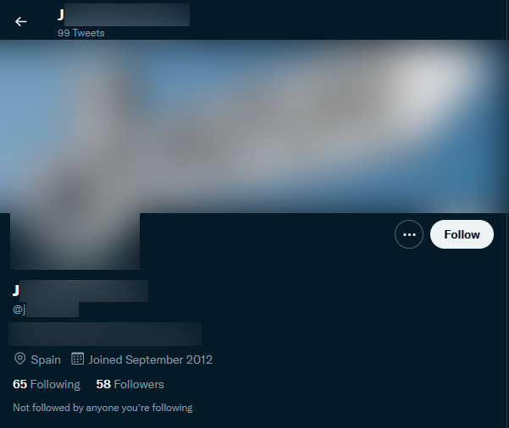
4.3 CASOS DE ESTUDIO

Slide 25
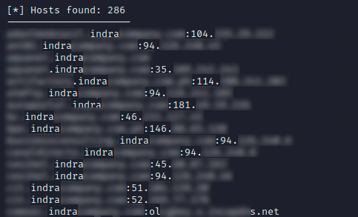
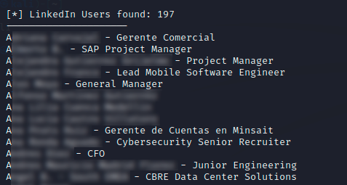
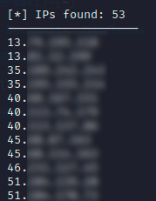
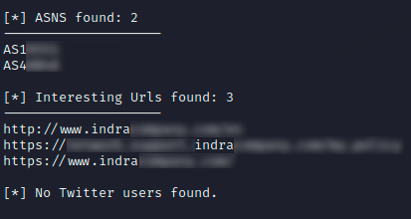
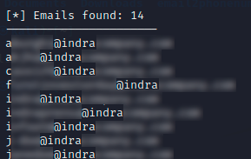
4.3 CASOS DE ESTUDIO

Slide 26
05
DISCUSIÓN Y CONCLUSIONES

Slide 27



5.1 LIMITACIONES vs BENEFICIOS
Detección de puntos de entrada y mejora de las campañas de concienciación
Timeout cada 15 min
Falta de datos extraidos por la API de LinkedIn
Mayor formación de los empleados contra el phishing
Agiliza el proceso de auditorías para los Red Team
Automatización de OSINT

Slide 28
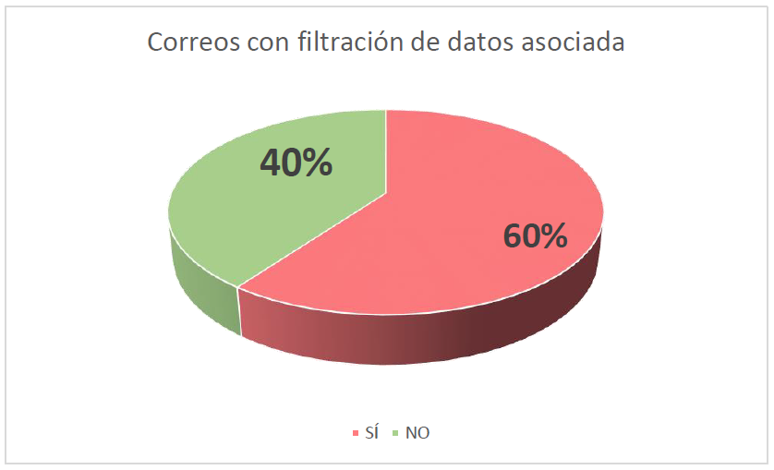
5.2 CONCLUSIONES
Se han cumplido todos los objetivos
El método funciona para cualquier tipo de empresa
Existe una clara falta de concienciación sobre el phishing y las redes sociales
Se podrá frenar el avance del phishing y mejorar las campañas de concienciación
Notes:
50 correos estudiados

Slide 29
06
FUTURAS LÍNEAS DE TRABAJO

Slide 30
6.1 MEJORAS POTENCIALES DEL PROYECTO
Adquisición de una máquina con mayores recursos
Añadido de más redes sociales
Desarrollo de UI
Obtención de más datos vía OSINT
Identificar idioma

Slide 31

GRACIAS POR SU ATENCIÓN

Slide 32

¿DUDAS?

